Slide 1
m-Dnevnik
Autor: Marko Dodig
Mentor: Zoran Vajić

Slide 2

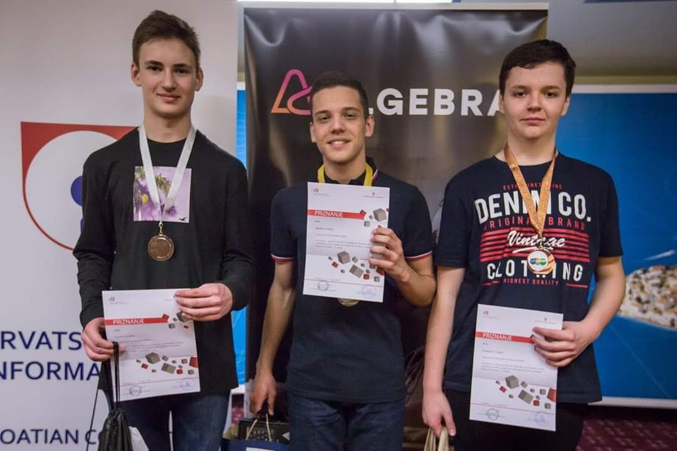


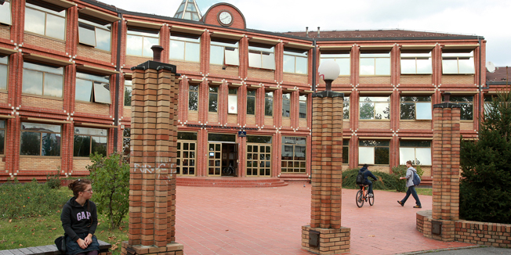
O meni

Slide 3
m-Dnevnik?
android aplikacija bazirana na Material You sučelju
1
e-Dnevnik klijent za android uređaje
2
učenicima omogućuje brži i ljepši prikaz ocjena, ispita, izostanaka i bilješki iz e-Dnevnika
3

Slide 4
Što sve m-Dnevnik može?
prikaz prosjeka za svaki predmet
prikaz ocjena i bilješki iz predmeta
popis svih ispita iz odabrane školske godine
popis izostanaka u odabranoj godini
prikaz unesenih bilješki i vladanja

Slide 5
Cilj
upotpuniti prikaz svih podataka sa https://ocjene.skole.hr/
ljepše i intuitivnije prikazati sve informacije
ubrzati prijavu i vrijeme potrebno za pristup e-Dnevniku

Slide 6
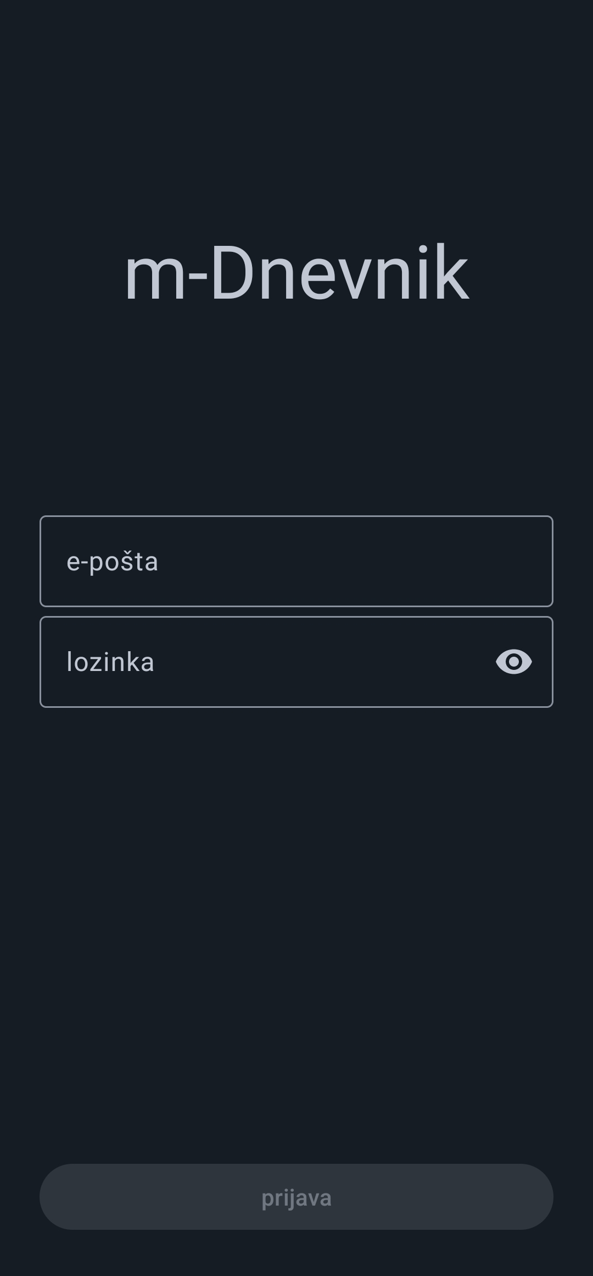
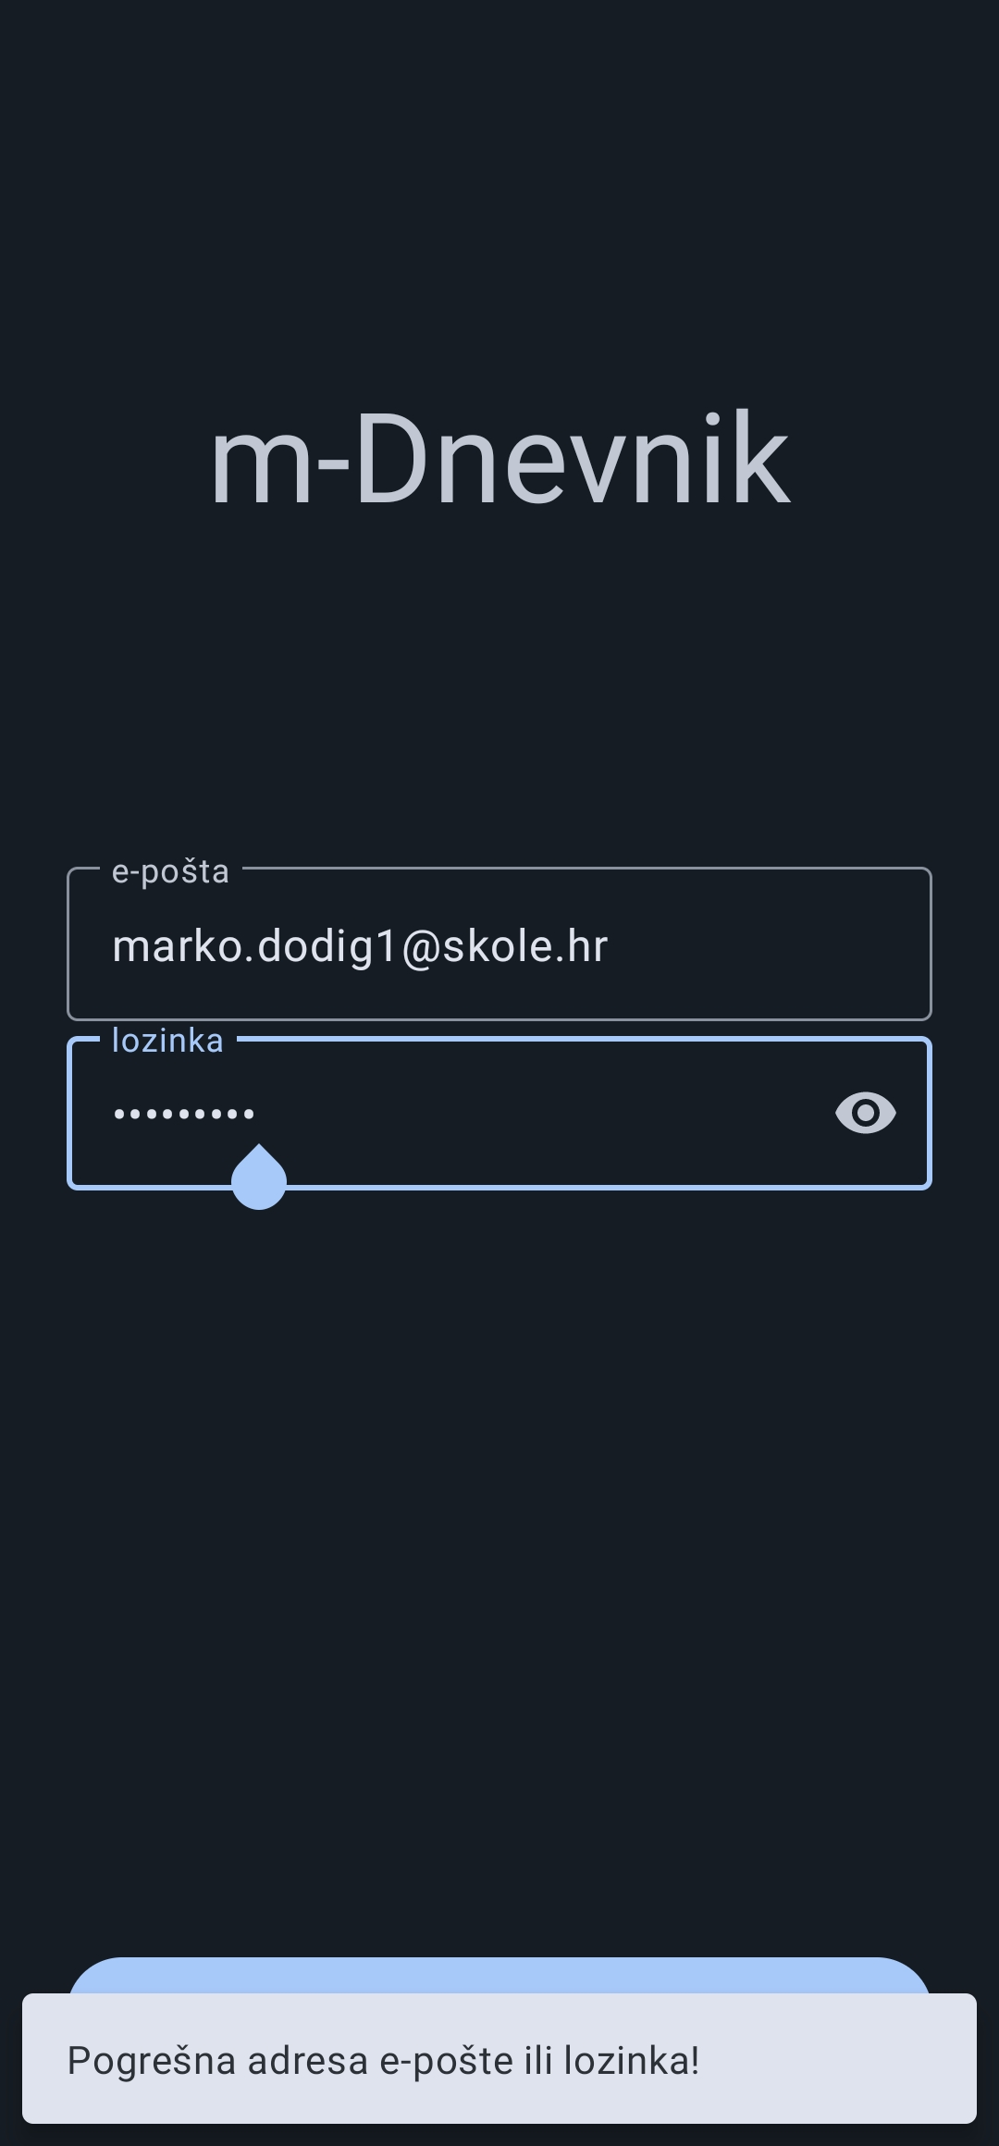
Zaslon za prijavu
na zaslonu za prijavu korisnik može ukucati svoje pristupne podatke nakon čega mu se omogućuje klik na login tipku
klikom na login tipku na server se šalje zahtjev za prijavu te ukoliko je prijava uspješna korisnika šalje na idući zaslon
ukoliko dođe do greške tijekom prijave korisniku se pojavi snackbar sa opisom greške

Slide 7
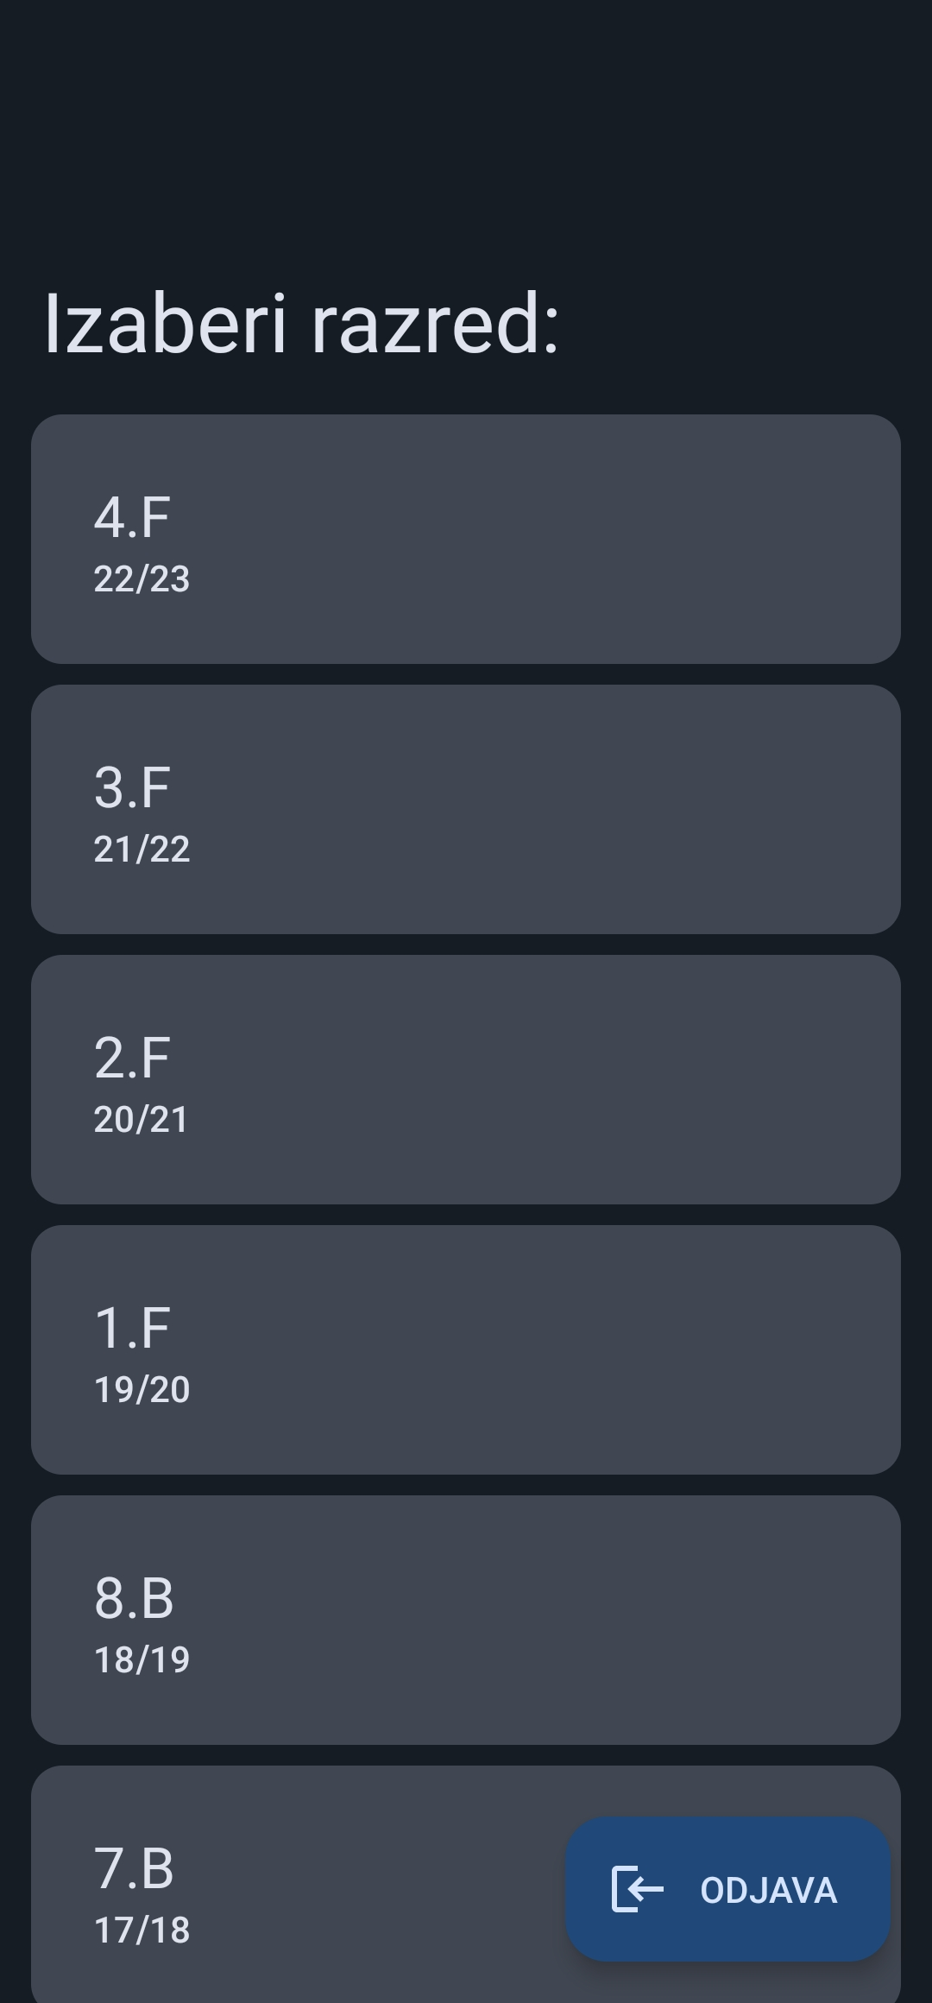
Odabir razreda
nakon uspješne prijave korisniku se prikazuje lista svih razreda dostupnih u e-dnevniku te klikom na jednog od njih učenika se vodi na prikaz ocjena odgovarajućeg razreda
ovaj se zaslon koristi i za odjavu iz aplikacije klikom na tipku odjava
nakon odabira razreda podaci se dohvaćaju sa API-a i spremaju u bazu podataka

Slide 8
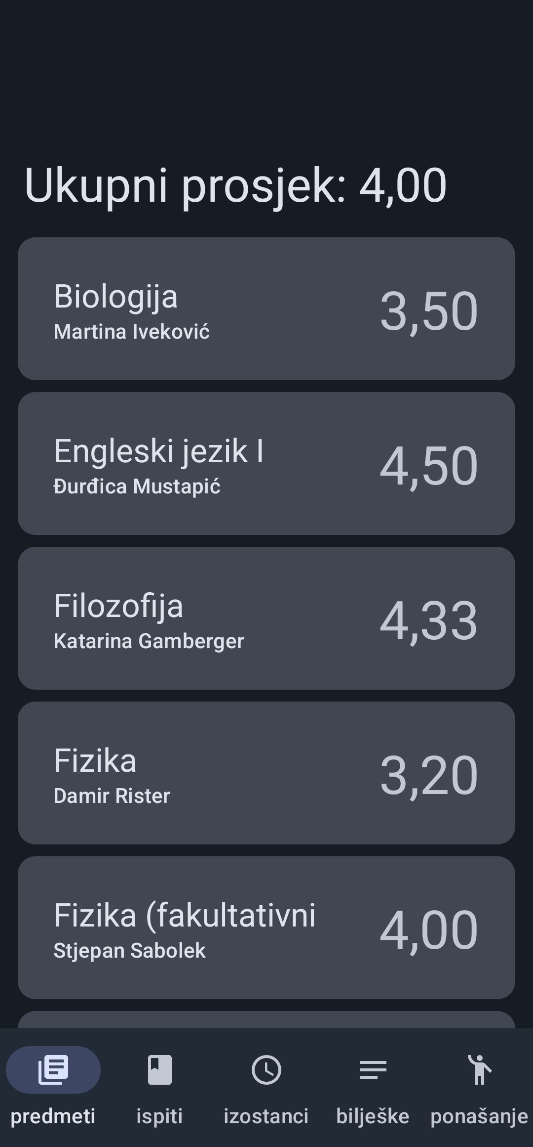
Predmeti
nakon odabira razreda prvi zaslon koji se korisniku prikazuje je zaslon „predmeti”
korisnik vidi popis svih predmeta te njihov prosjek
korisnik također vidi i ukupni prosjek razreda
dolaskom na ovaj zaslon aplikacija počne prikupljati podatke za ostale rubrike

Slide 9
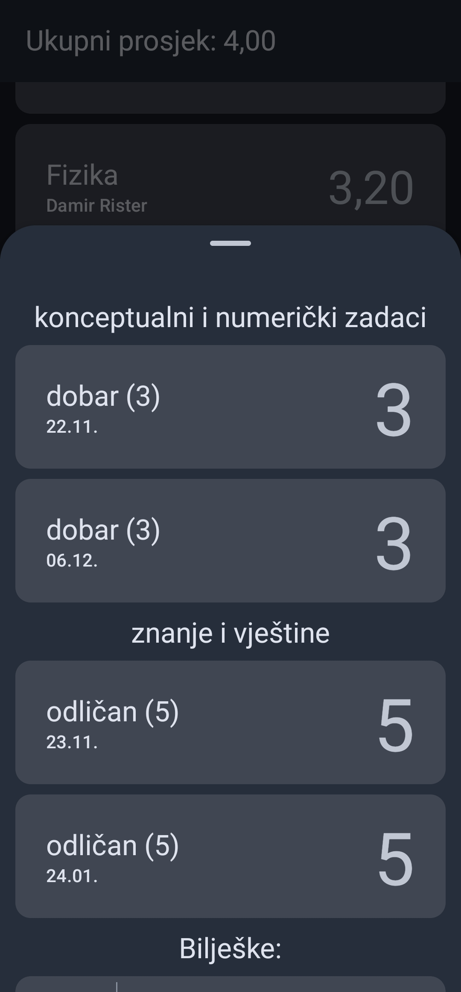
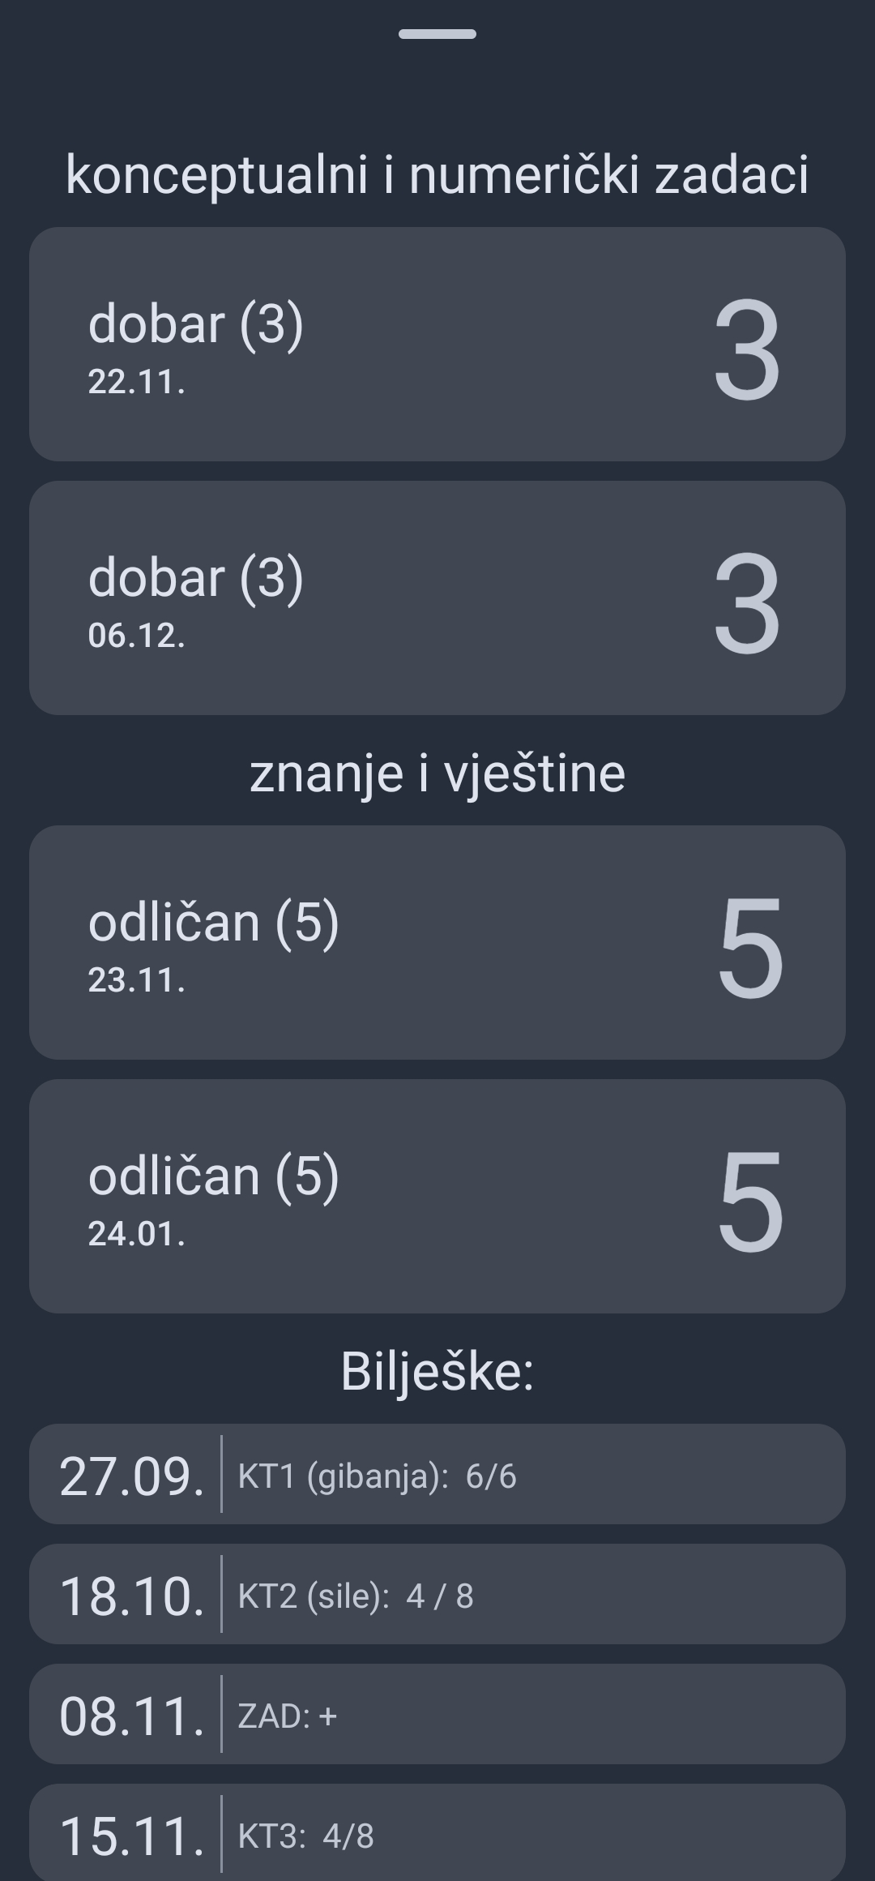
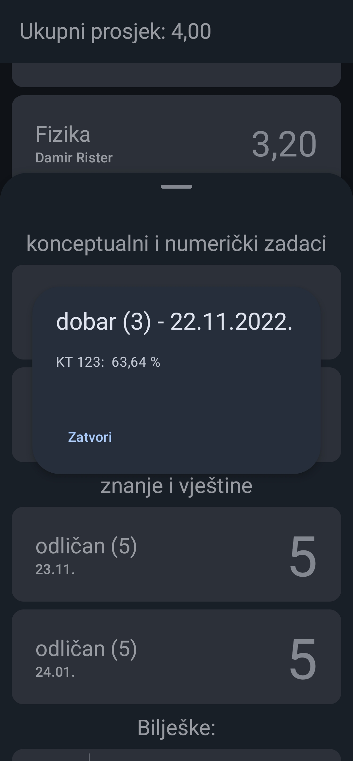

Slide 10
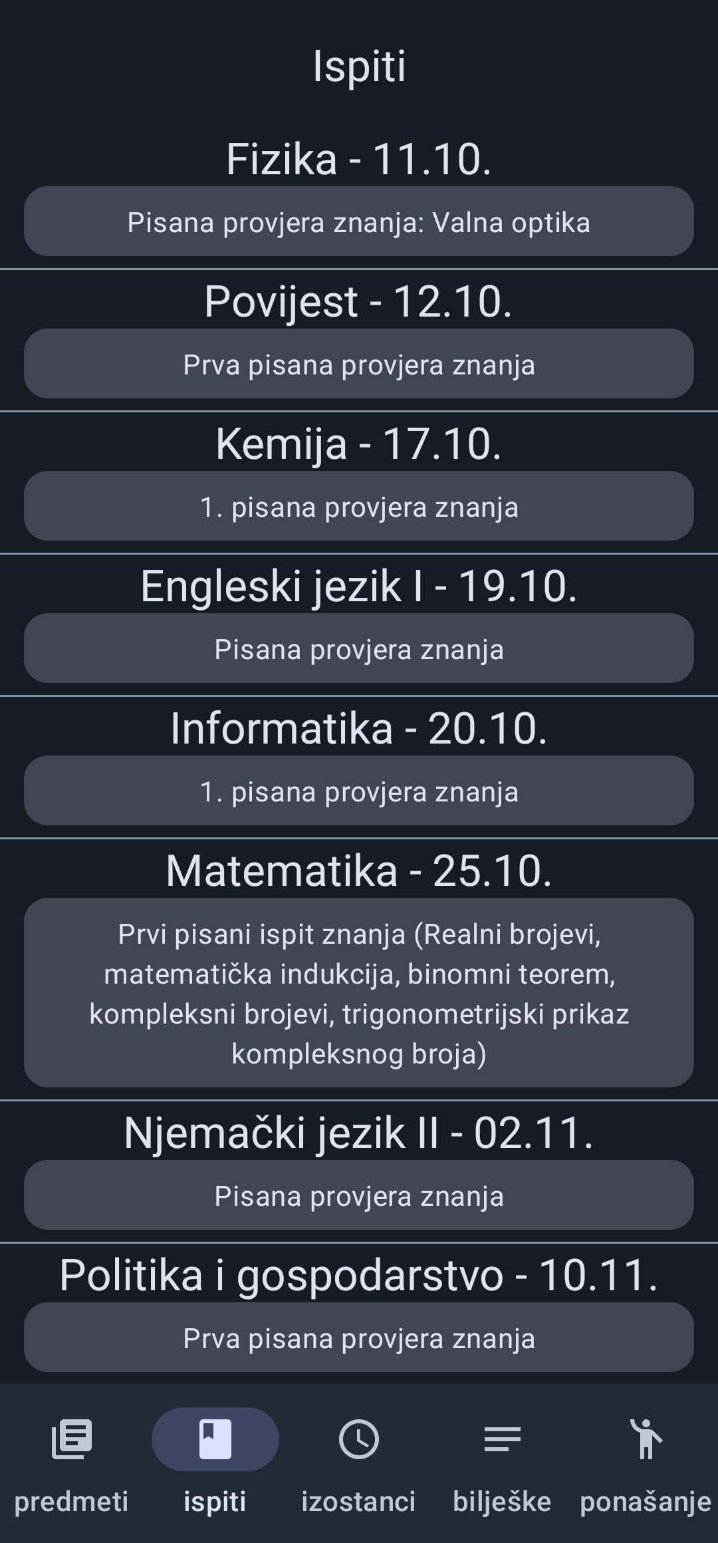
Ispiti
na zaslonu „ispiti” se prikazuje lista svih ispita odabrane školske godine
ispiti se učitavaju iz baze podataka i nakon toga sortiraju po datumu
podaci o ispitima su već dohvaćeni kada se pristupilo zaslonu „predmeti”
nema čekanja dok se podaci dohvate sa API-a već se trenutno dohvate iz baze podataka

Slide 11
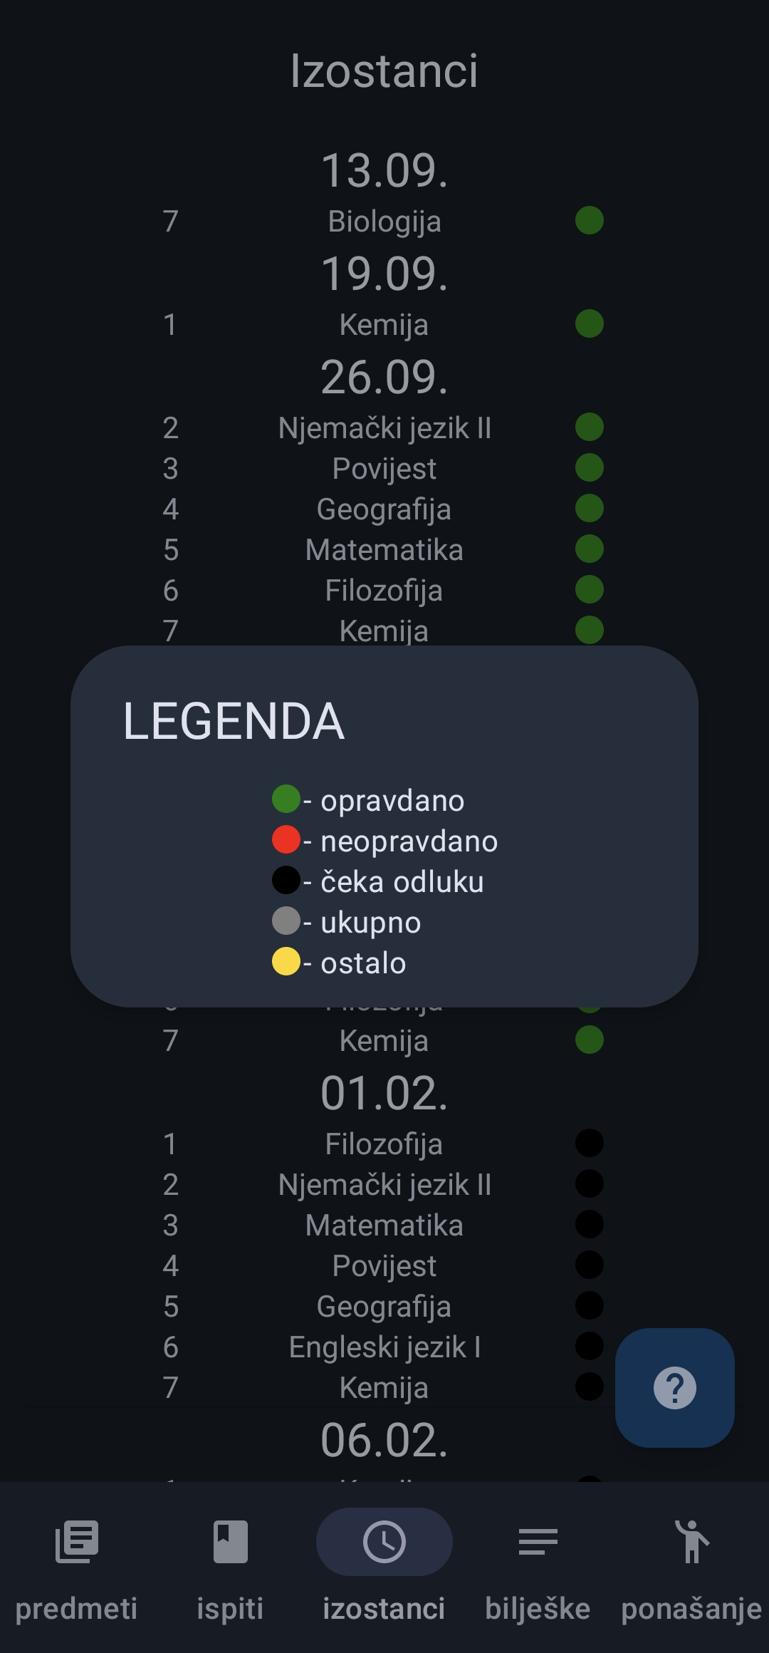
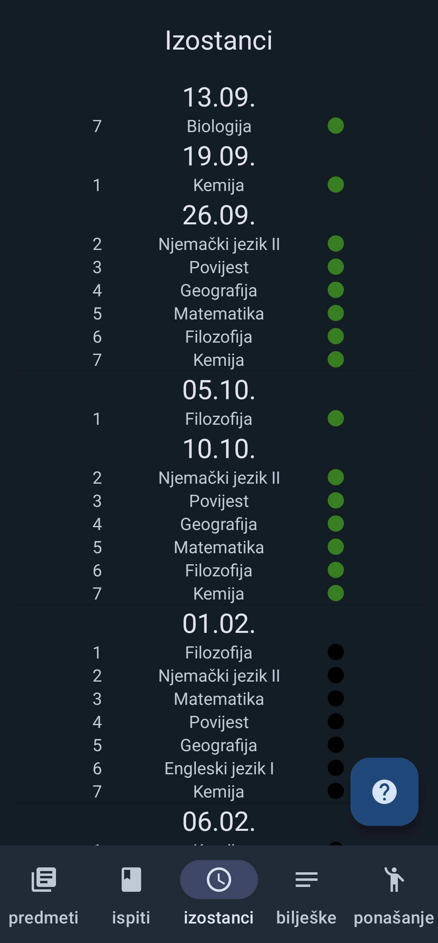
Izostanci
na zaslonu „izostanci” nalazi se lista svih izostanaka odabrane školske godine
izostanci su sortirani po datumu te se kao i ispiti dohvaćaju iz baze podataka
za svaki izostanak vidimo datum te predmet i redni broj sata s kojeg je učenik izostao
s desne strane izostanka nalazi se kružić koji predstavlja status tog izostanka
Notes:
objasni kako funkcionira adapter za izostanke – ako je izostanak prvi za taj datum onda prikazi i datum iznad

Slide 12
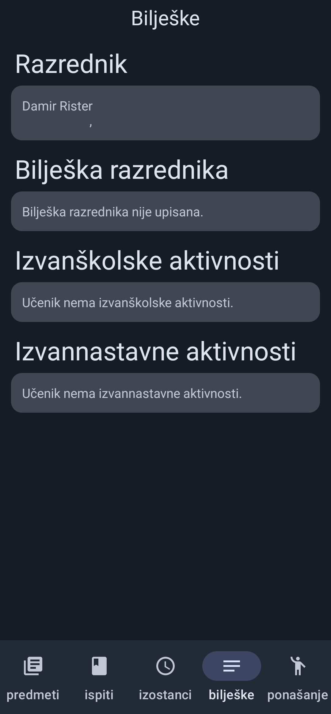
Bilješke
zaslon „bilješke” prikazuje sve unesene bilješke za odabranu školsku godinu, ukoliko ih je razrednik unio

Slide 13
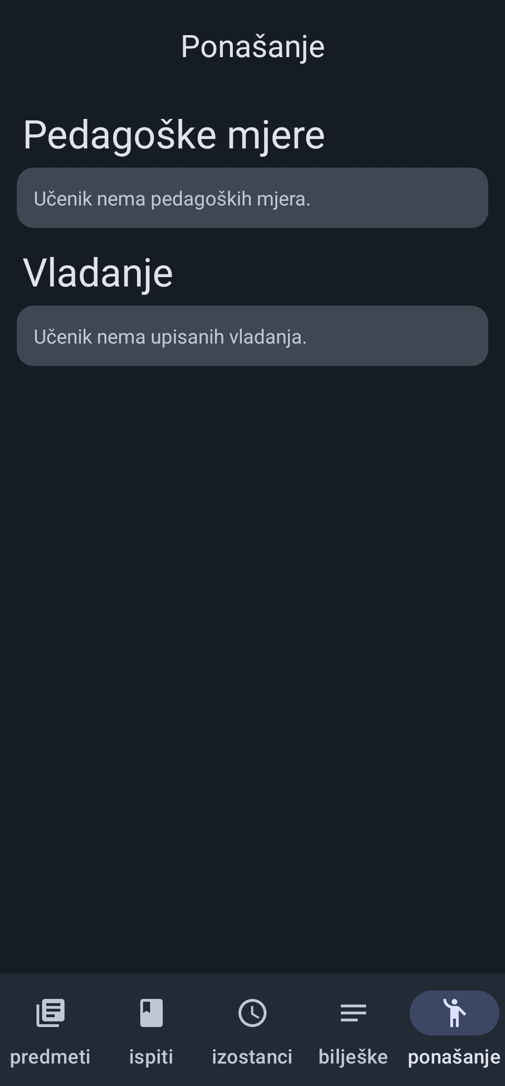
Ponašanje
zaslon „ponašanje” korisniku prikazuje pedagoške mjere koje su zapisane učeniku, te upisano vladanje na kraju školske godine

Slide 14

eduo eDnevnik API
https://github.com/JakovGlavac/eduo-ocjene-docs
Dokumentacija: https://eduo-ocjene-docs.vercel.app/
za dohvaćanje svih podataka koje aplikacija prikazuje korišten je eduo eDnevnik API
API je napravljen od strane jednog od bivših učenika Jakova Glavača
API omogućava prijavu te dohvaćanje izostanaka, ponašanja, bilješki, predmeta, ocjena, testova i razreda – m-Dnevnik aplikacija prikazuje svaku stavku koju može dohvatiti pomoću API-a

Slide 15

Kotlin
Zašto ne java?
jednostavnija sintaksa
sigurnije upravljanje nullable varijablama
Googleova podrška
ista/slična brzina
kompatibilan s javom, programeri i dalje mogu koristiti klase i biblioteke izrađene u javi

Slide 16
Biblioteke
za izradu i upravljanje bazama podataka korištena je Googleova biblioteka – Room
za pristup internetu i dohvaćanje podataka sa API-a korištene su biblioteke Okhttp i Retrofit

Slide 17
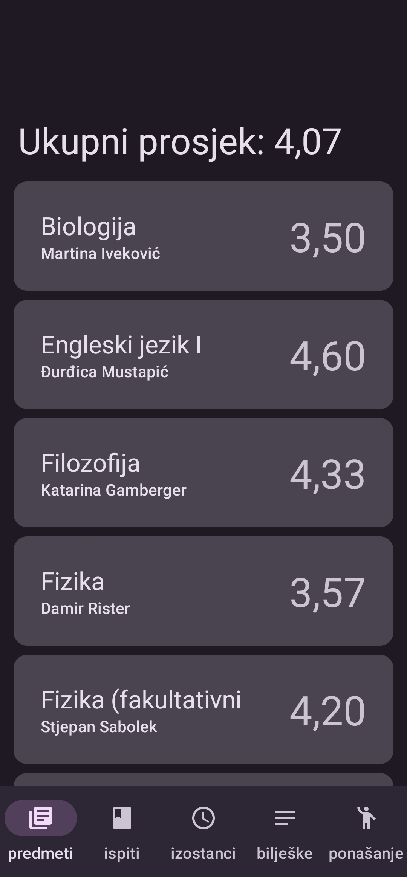
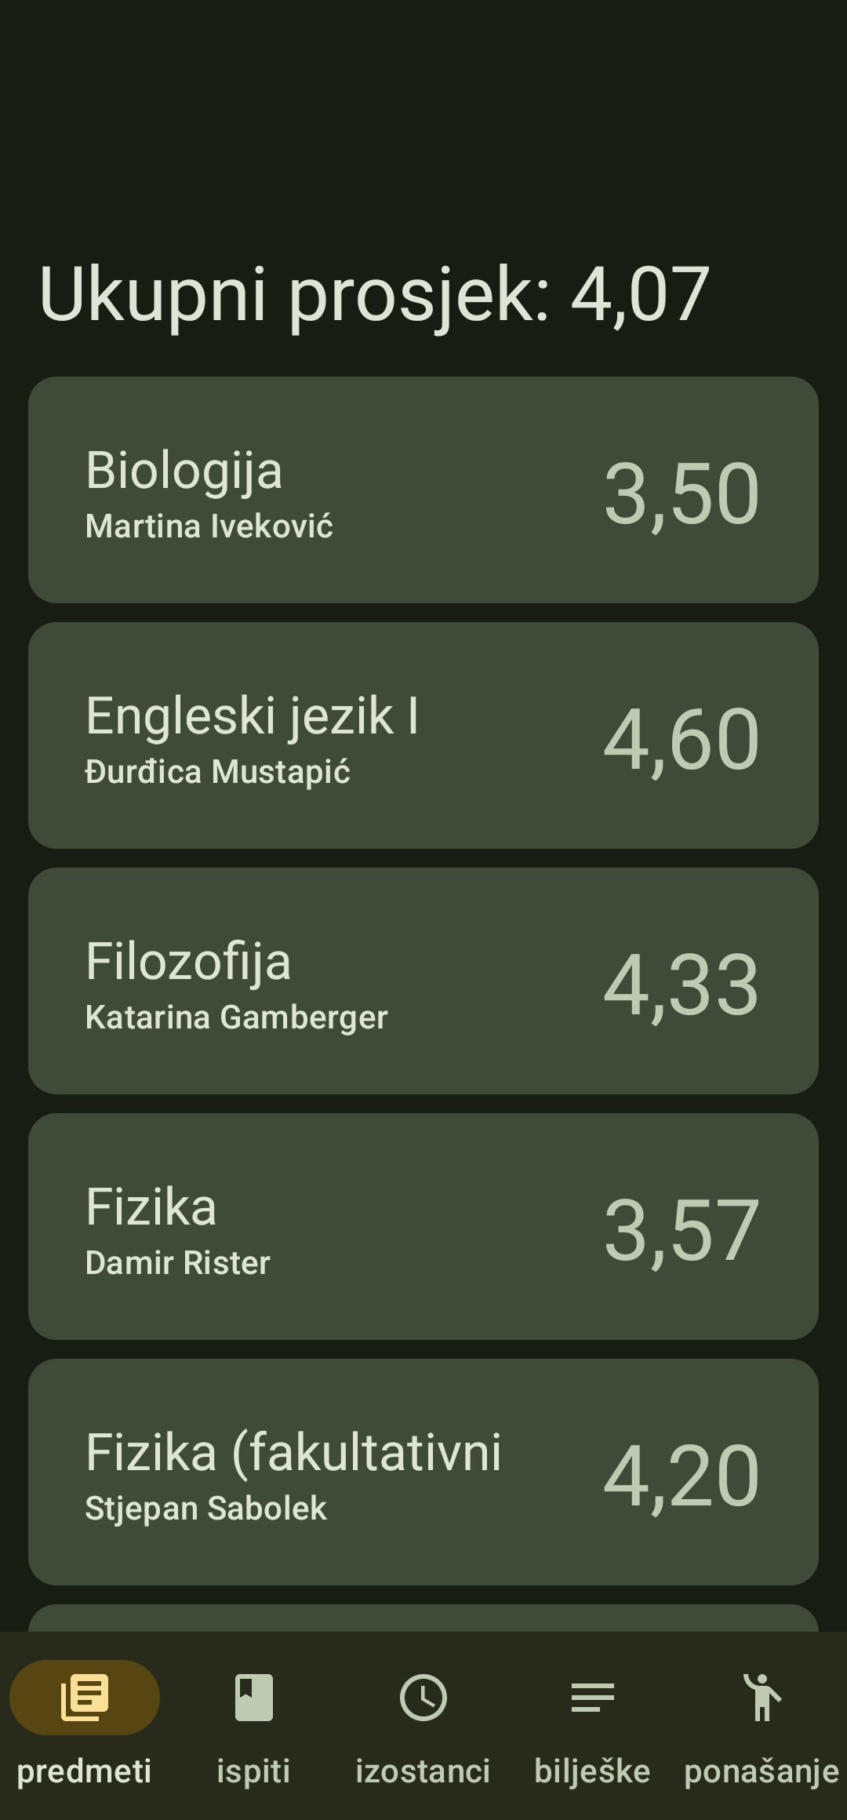
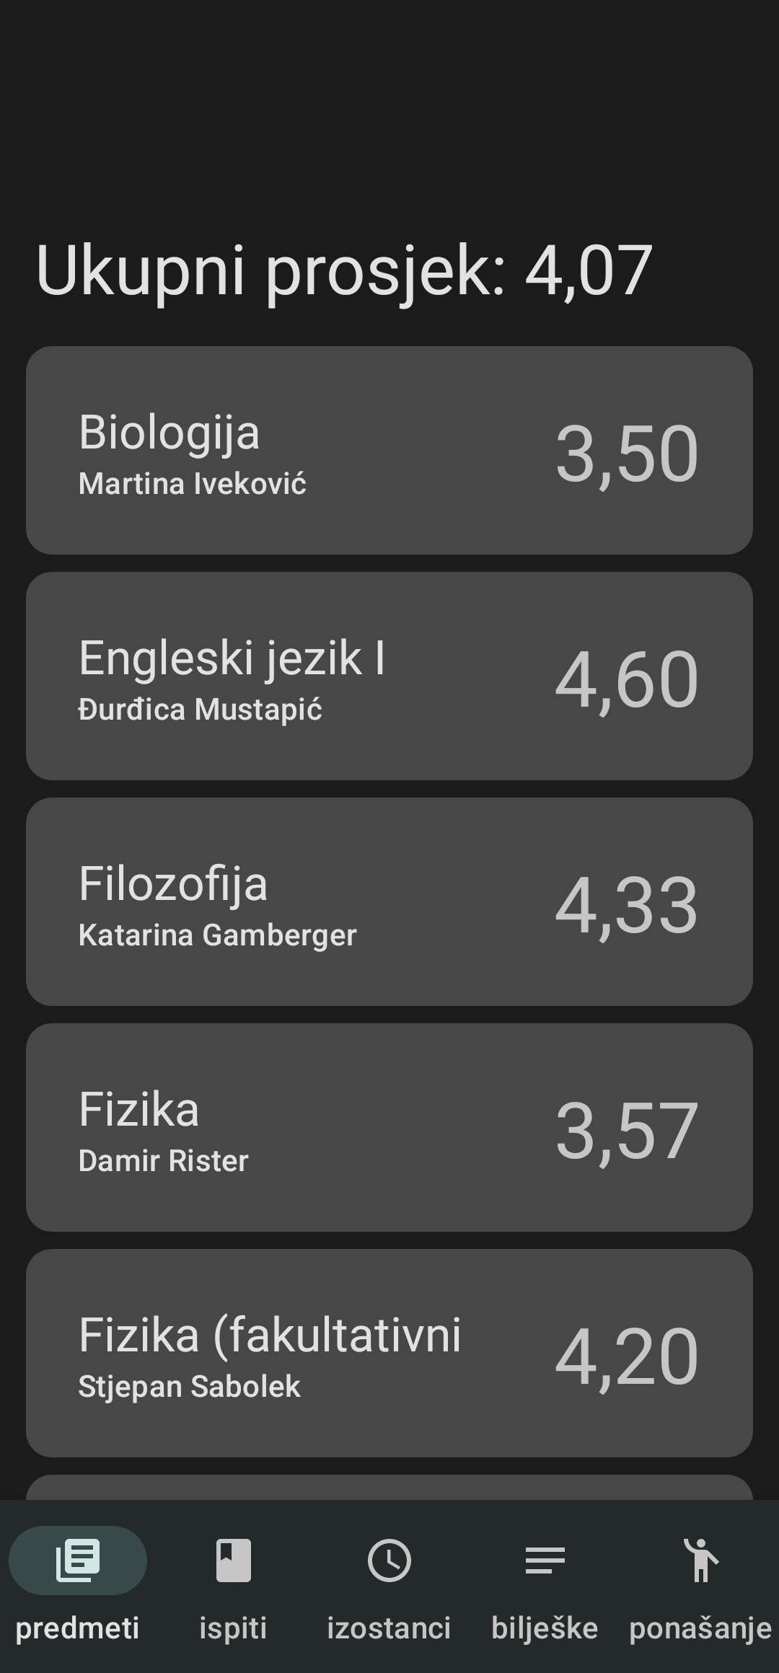
Material You
Material You je nova modna estetika koja karakterizira Android 12 i 13
Cilj:
ljepši izgled
sve ikone i aplikacije imaju jednaku temu
učiniti korisniku lakšu interakciju u aplikaciji sa već poznatim elementima grafičkog sučelja

Slide 18
Sistemski preduvjeti
Android 6+
pristup internetu
e-Dnevnik pristupni podatci

Slide 19
Budućnost
nove ocjene
kalendar za ispite i izostanke
ubrzanje rada aplikacije - dohvaćanja podataka s API-a
automatska prijava
Kotlin Multiplatform Mobile
objaviti izvorni kod aplikacije na githubu

Slide 20
Hvala na pažnji!

